Slide 2
Prečo sme začali vyvíjať službu Besteron
vysoká administratívna záťaž
meškajúce objednávky
zvýšenie komfortu platenia

Slide 3
Prevod VS Dobierka
väčší komfort pre eshop aj zákazníka
zvýšená konverzia
menej zrušených objednávok

Slide 4
Trendy v platení online
rastie obľúbenosť online platieb
zvyšuje sa dôvera
boom platobných brán
dobierka na ústupe

Slide 5
Ako má vyzerať platobná brána 21 storočia?
vysoké zabezpečenie
jednoduchá integrácia, webové rozhranie
bez nutnosti zakladať virtuálne účty
rýchlosť platieb

Slide 6
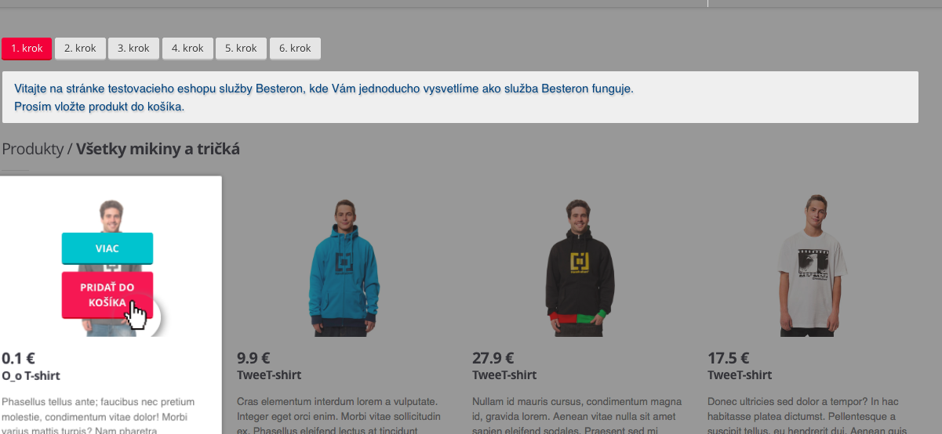
Čo je Besteron

Slide 7
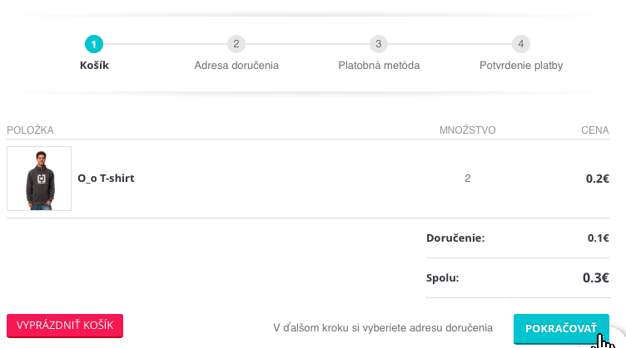
Čo je Besteron

Slide 8
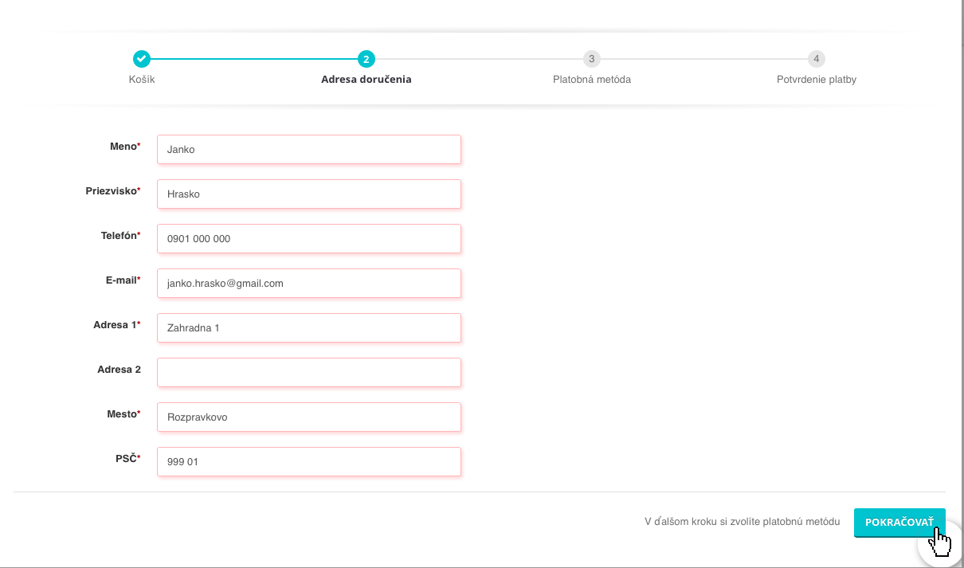
Čo je Besteron

Slide 9
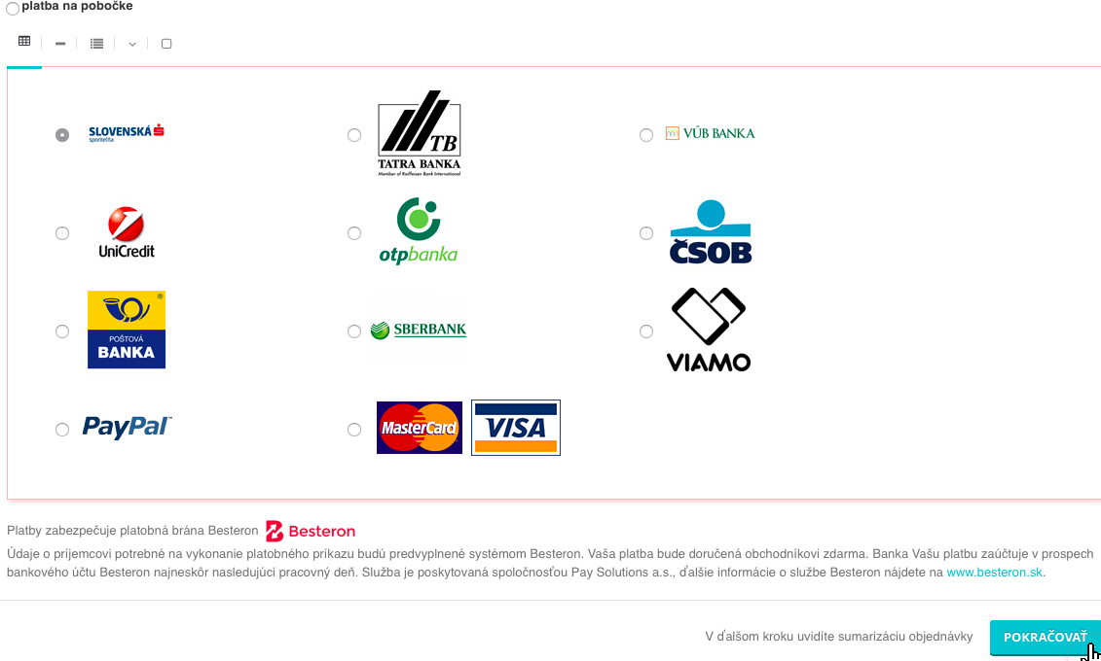

Slide 10
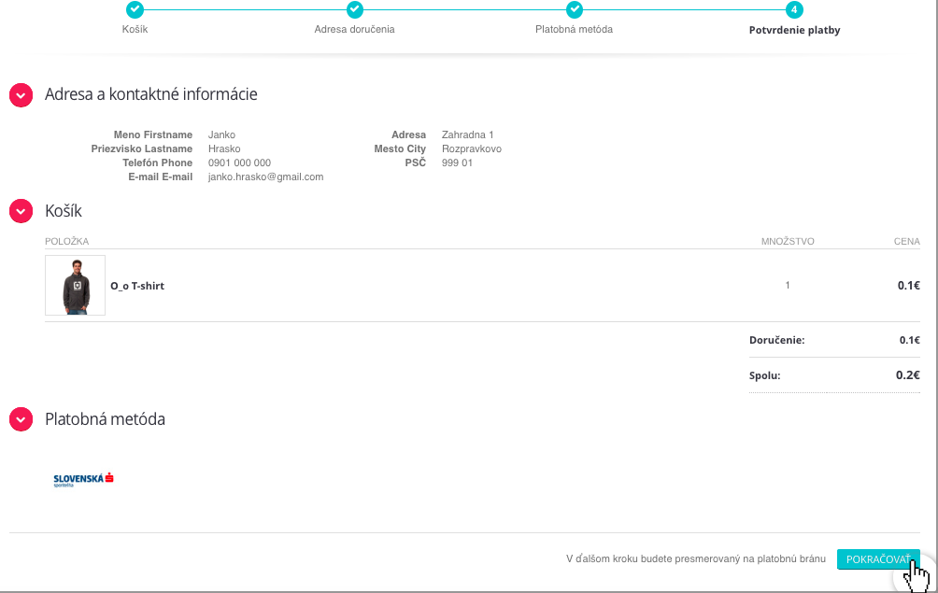

Slide 11
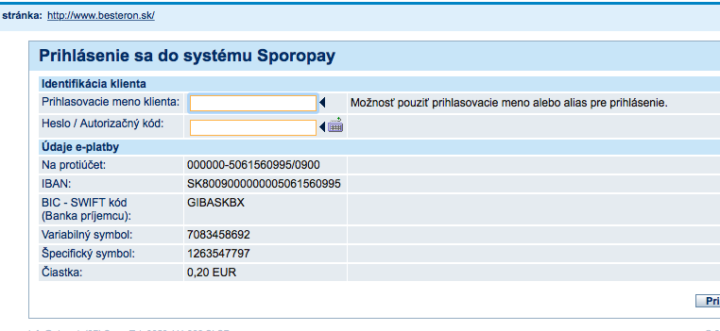

Slide 12
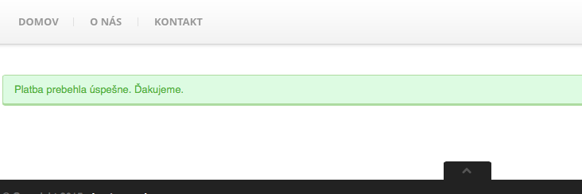

Slide 13
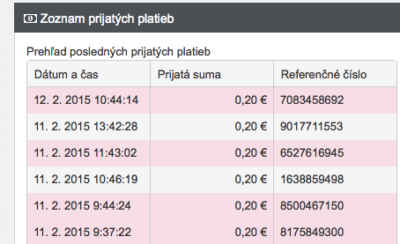
Admin, SMS, API, Email

Slide 14
Prečo Besteron
rýchlosť
bezpečnosť
bez nutnosti zakladať virtuálne účty
známe prostredie internetbankingu
individuálny prístup

